Slide 1

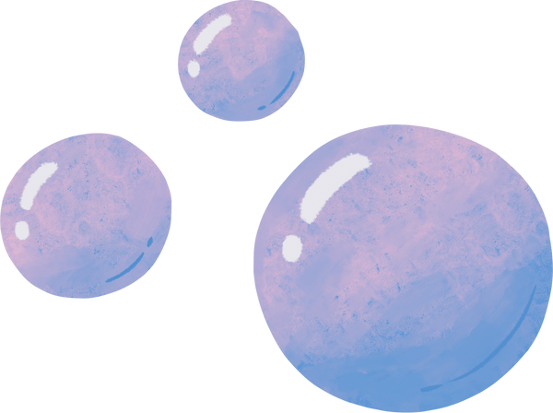



22 Marca
ŚWIATOWY DZIEŃ WODY

Slide 2
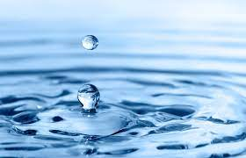

1.
Czym jest światowy dzień wody?
Święto ustanowione przez Zgromadzenie Ogólne ONZ rezolucją z 22 grudnia 1992, obchodzone corocznie 22 marca. To ważne święto, które ma na celu chęć pokazania nam jak ważna dla nas jest woda w naszym życiu i tak że dla środowiska. Chcemy zwrócić uwagę na konieczność oszczędzania wody, dbania o jej czystość i zapewnienia dostępu do pitnej wody dla wszystkich ludzi na świecie, To także czas, aby uczyć się o ochronie naszych zasobów wodych i podejmować działania.

Slide 3
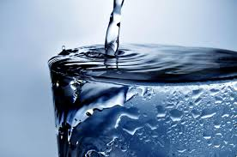
Dlaczego obchodzimy dzień wody?
2.
Jej celem jest zwrócenie uwagi na kwestię zanieczyszczenia i marnowania zasób wody na Ziemi. Woda jest niezbędna do naszego przetrwania i zdrowia, dużo osób nie ma dostępu do czystej wody pitnej dlatego też warto temu zapobiegać

Slide 4


Dlaczego woda jest tak ważna?
Jest niezbędna do naszego przetrwania. W organizmie człowieka nie tylko transportuje tlen i składniki odżywcze, ale również wspomaga wszystkie procesy życiowe. Jest niezbędna do regulacji ciepłoty ciała, wydalania produktów przemiany materii i procesów trawienia. Woda jest domem dla wielu gatunków ryb, roślin wodnych i innych organizmów wodnych, zapewnia im schronienie, pożywienie i warunki o życia.

Slide 5
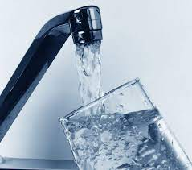
Jak oszczędzić wodę na co dzień?
4.
Kilka codziennych przykładów
  Zawsze sprawdzaj, czy kran został dobrze zakręcony.
  Zrezygnuj ze zmywania ręcznego, które pochłania nawet 60 l wody dziennie.
  Ogranicz długie kąpiele w wannie na rzecz krótszych pryszniców.
  Zakręcaj wodę, gdy myjesz zęby.
  Wstawiaj pralkę pełną ubrań.

Slide 6


5.
Do czego służy nam woda?
Woda jest niezwykle ważna i pełni wiele różnych funkcji. Kilka głównych zastosowań wody:

Slide 7
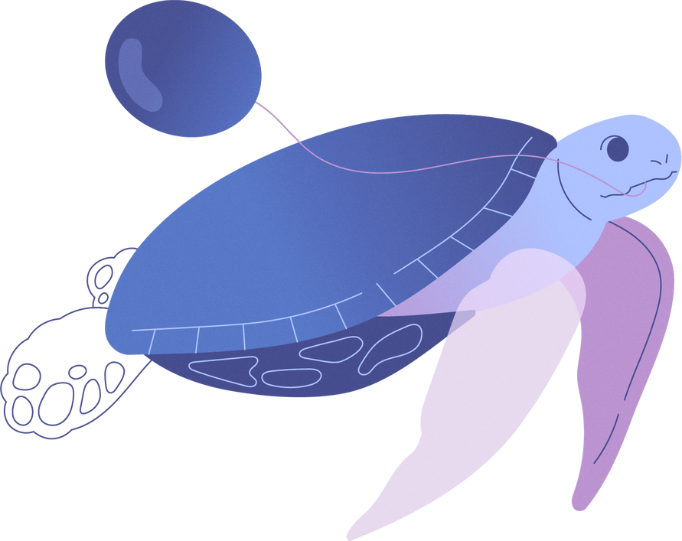
6.
Nawadnianie ciała
Woda jest niezbędna do utrzymania odpowiedniego nawodnienia organizmu. Pomaga w regulacji temperatury ciała poprzez pot i parowanie, transportuje składniki odżywcze do komórek , usuwa toksyny, umożliwia funkcjonowanie narządów wewnętrznych, pomaga w utrzymaniu elastyczności stawów i mięśni.

Slide 8
7.
Przygotowywanie posiłków
Woda jest używana do gotowania, parzenia herbaty, przygotowywania zup i wielu innych potraw. Jest nieodłącznym składnikiem wielu przepisów . Woda w kulinariach pełni rolę znacznie ważniejszą niż mogłoby się wydawać na pierwszy rzut oka. Stanowi fundament, od którego zależy jakość, tekstura i ostateczny smak każdej potrawy. W kuchniach na całym świecie woda jest więcej niż składnikiem – elementem, który wydobywa i wzmacnia smaki.

Slide 9

8.
Kilka sposobów na jej wykorzystanie
1. Nawadnianie upraw: Woda jest niezbędna do nawadniania roślin, zwłaszcza w suchych regionach, gdzie opady deszczu są niewystarczające. Zapewnia roślinom odpowiednią ilość wody, aby rosły zdrowo i produkowały plony.
2. Przygotowanie gleby: Woda jest wykorzystywana do przygotowania gleby przed siewem lub sadzeniem roślin. Pomaga w rozluźnieniu ziemi, usuwaniu zanieczyszczeń i ułatwia korzeniom roślin dostęp do składników odżywczych.
Rolnictwo

Slide 10
Sprzątaniu
Kilka sposobów na jej wykorzystanie
1. Mycie powierzchni: Woda jest podstawowym składnikiem do mycia różnych powierzchni w domu, takich jak podłogi, meble, okna czy łazienka. Możemy dodać do niej odpowiednie środki czyszczące, aby jeszcze skuteczniej usunąć brud i plamy.
2. Czyszczenie sprzętu: Woda jest również przydatna do czyszczenia różnego rodzaju sprzętu, takiego jak płyty kuchenne, lodówki czy pralki. Możemy jej użyć do usuwania brudu i osadów, które gromadzą się na tych powierzchniach.

Slide 11
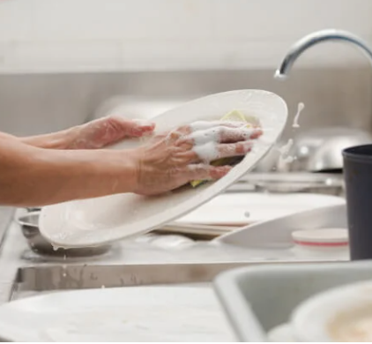
Na co zużywa się najwięcej wody?
10.
Najwięcej wody zużywa się w domu do celów gospodarstwa domowego, takich jak kąpiel i prysznica. Długie i gorące prysznice mogą spowodować duże zużycie wody. Warto więc starać się ograniczać czas spędzany pod prysznicem. Kolejnym dużym zużyciem wody w domu jest pranie. Zarówno pralka jak i suszarka mogą używać sporej ilości wody.

Slide 12
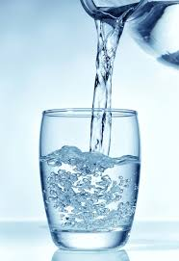
Co daje picie wody?
11
Przede wszystkim, woda pomaga utrzymać odpowiednią hydratację, co jest niezwykle ważne dla naszego zdrowia. Woda pomaga w regulacji temperatury ciała, transportuje składniki odżywcze do komórek, usuwa toksyny z organizmu i wspiera funkcjonowanie narządów. Picie odpowiedniej ilości wody może pomóc w utrzymaniu zdrowej skóry, poprawie trawienia, i utrzymaniu prawidłowej wagi. Woda jest również ważna dla prawidłowego funkcjonowania mózgu i koncentracji.

Slide 13

Koniec
Emilka Staśkiewicz Kl.1A
Julia Kubeł Kl.1A

